Slide 1
调研2.0

Slide 2
目录
调研数据挖掘常用的模型
Xgboost、lightgbm
神经网络模型
调研特征工程的常用方法
TalkingData AdTracking Fraud Detection Challenge
时序数据
数据量巨大
类别严重不均衡1:99
Home Credit Default Risk
多表

Slide 3
神经网络模型
FM
考虑领域信息的FM
FFM
Embedding + MLP
Wide & Deep
Deep Cross
DIN
FM & Embedding + MLP
FNN
DeepFM
NFM
AFM
PNN
DCN

Slide 4
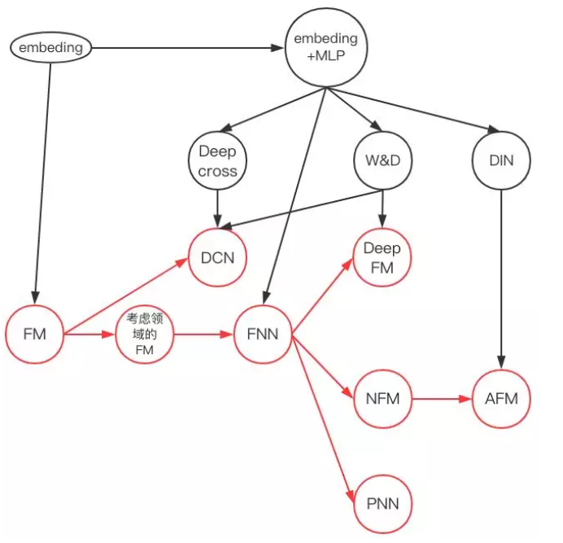

Slide 5
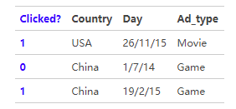
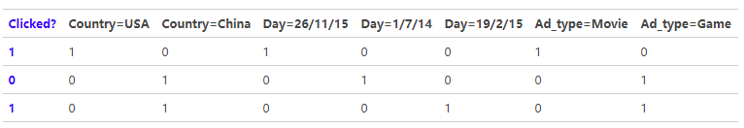

FM
One-Hot
One-Hot
数据稀疏性
多项式模型
组合特征和label的相关性提高
化妆品 与 女性、球类运动用品与男性
需要O(n^2)的参数
稀疏性导致参数训练不准确

Slide 6
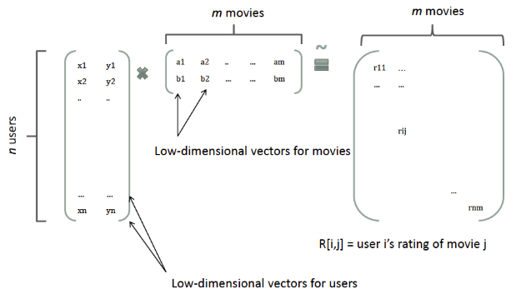


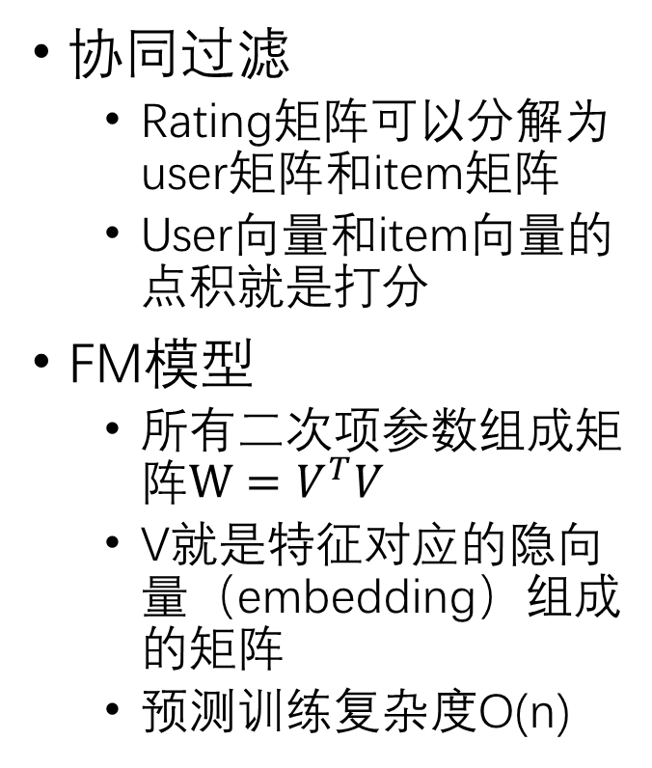
FM
协同过滤
Rating矩阵可以分解为user矩阵和item矩阵
User向量和item向量的点积就是打分
FM模型
所有二次项参数组成矩阵$W=V^{T}V$
V就是特征对应的隐向量（embedding）组成的矩阵
预测训练复杂度O(n)
利用特征embedding计算权重

Slide 7


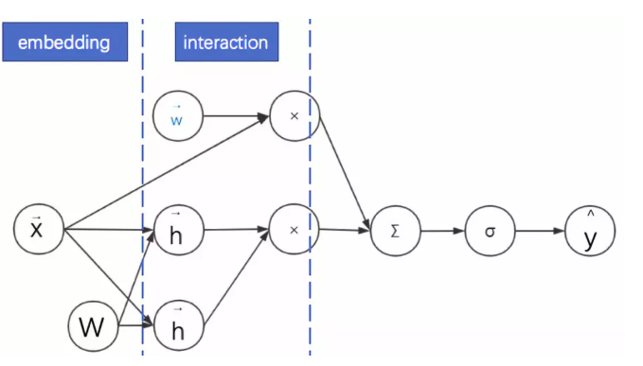
FM
神经网络视角
嵌入后再内积

Slide 8
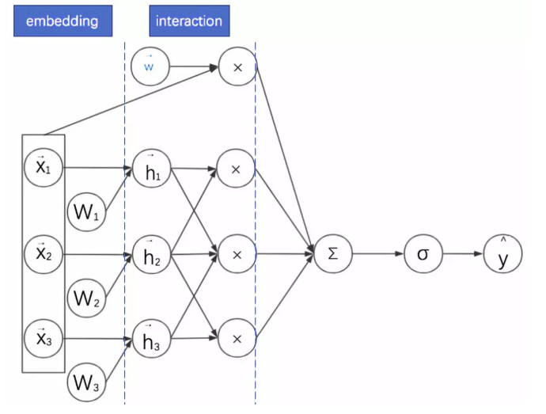
考虑领域信息的FM
考虑领域信息
FM中同领域内的特征也进行了两两组合
同领域的特征嵌入后直接求和作为一个整体嵌入向量，进而与其他领域的整体嵌入向量进行两两组合。

Slide 9

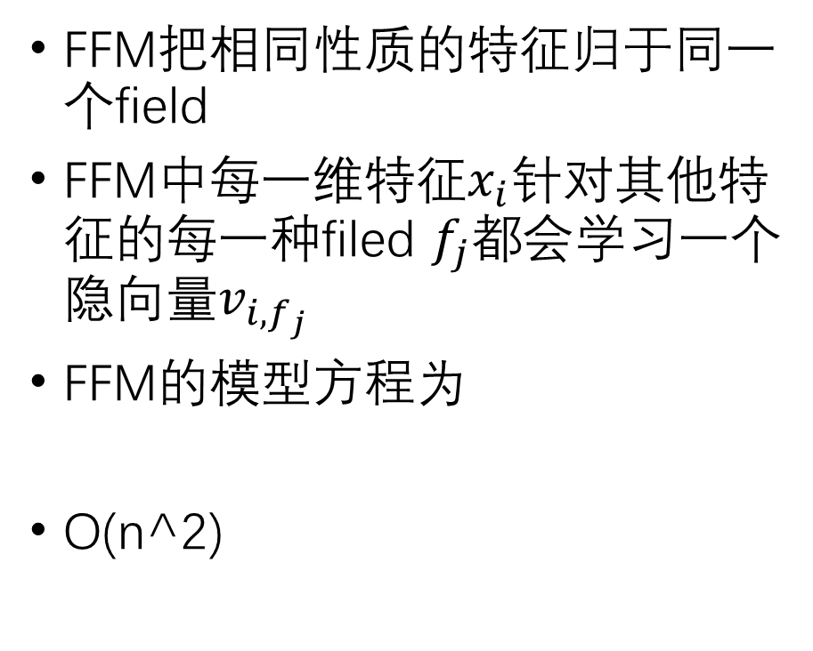
FFM
FFM把相同性质的特征归于同一个field
FFM中每一维特征$x_{i}$针对其他特征的每一种filed $f_{j}都会$学习一个隐向量$v_{i,f_{j}}$
FFM的模型方程为
O(n^2)

Slide 10
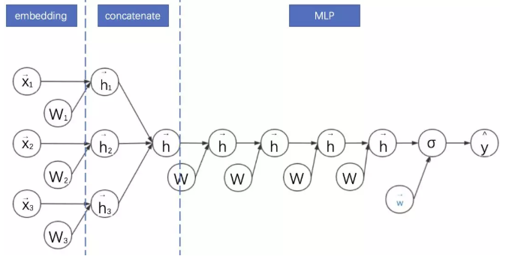
Embedding + MLP
对不同领域的特征进行嵌入
把这些向量拼接起来
多层感知机
缺点：
只学习高阶特征组合，对于低阶或者手动的特征组合不够兼容
参数过多，学习困难

Slide 11
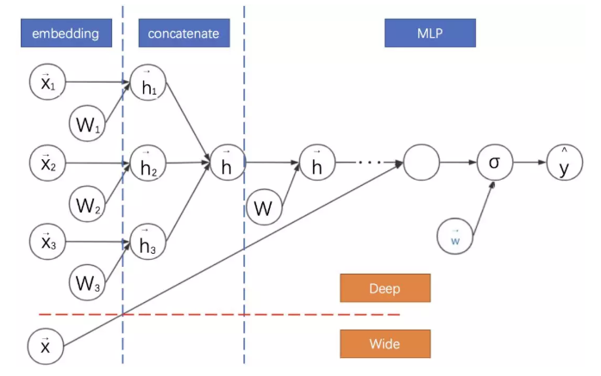
Wide & Deep(2016)
Deep部分是Embedding + MLP
挖掘高阶组合特征
Wide部分是LR
可以特征工程

Slide 12
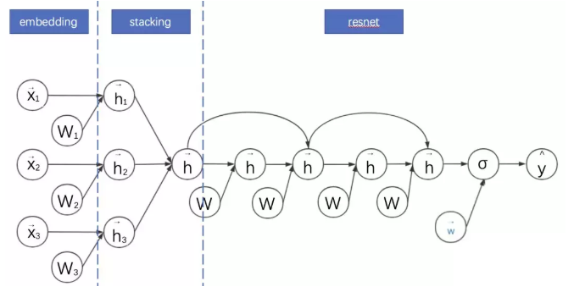
DeepCross(2016)
将Embedding+MLP的MLP部分替换成了残差网络

Slide 13
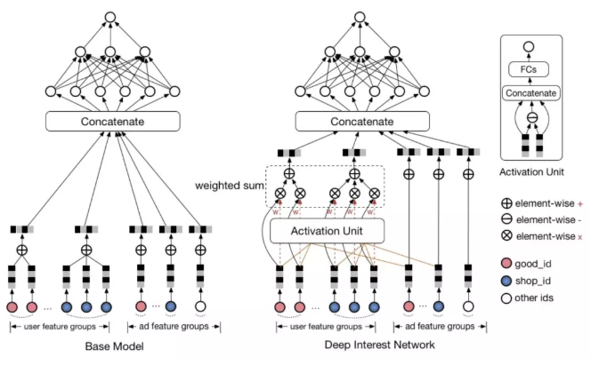
DIN(2017)
对同领域历史信息引入注意力机制
历史特征进行加权求和，以加强其感兴趣的特征的影响。
用户的每个领域的历史特征权重则由该历史特征及其对应备选广告特征通过一个子网络得到。

Slide 14
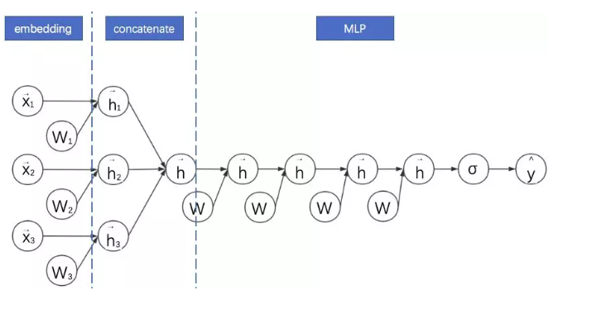
FNN(2016)
一种特殊的Embedding + MLP
FM预训练embedding
各特征维度一致

Slide 15
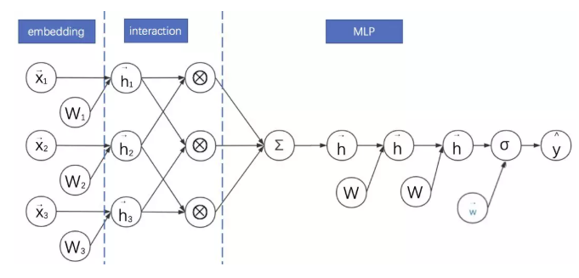
NFM(2017)
FM嵌入后内积求和没有充分利用二阶特征组合的信息
第二层利用元素级别的乘法得到同维度的向量，作为MLP的输入
比FNN拼接后输入MLP，参数更少

Slide 16
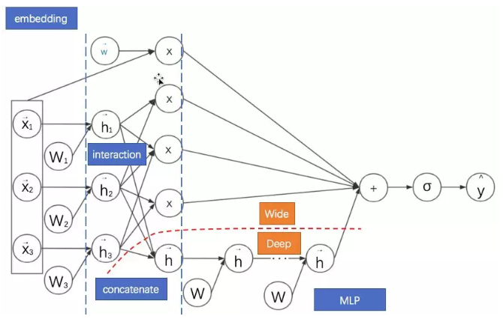
DeepFM(2017)
将考虑领域信息的FM部分与MLP部分并联起来
考虑领域信息的FM部分的嵌入向量拼接起来作为MLP部分的输入特征
Wide部分就是一个考虑领域信息的FM

Slide 17
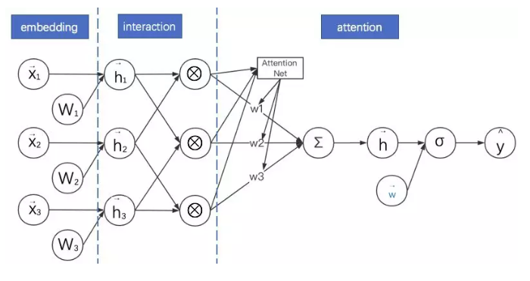
AFM(2017)
在NFM的基础上加了attention

Slide 18
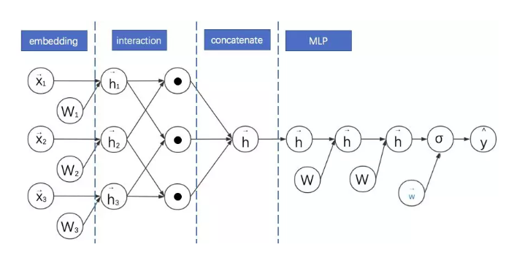
PNN(2016)
FM乘积操作替换成向量积
内积
外积
得到的矩阵拉平

Slide 19
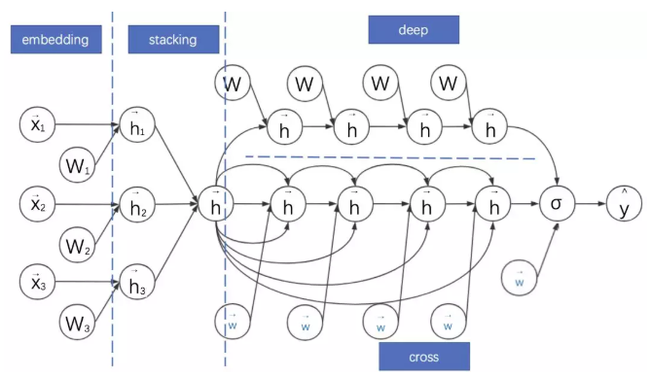
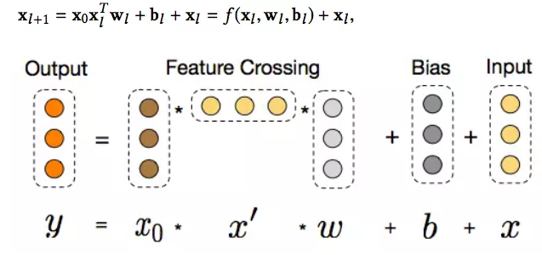
DCN(2017)
将FM的过程在高阶特征组合上进行推广
Deep部分是MLP
Cross部分是对FM的推广

Slide 20
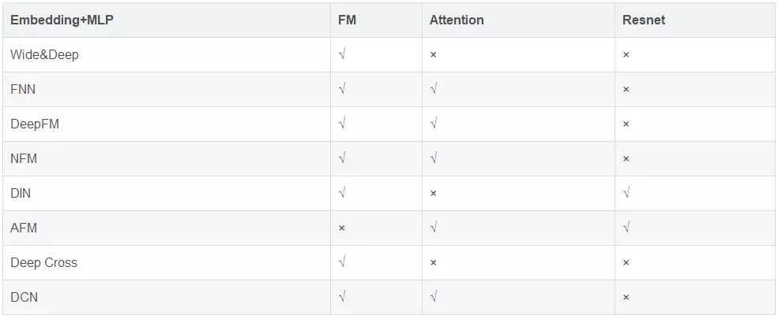
模型对比

Slide 21
TD
数据
ip: ip address of click.
app: app id for marketing.
device: device type id of user mobile phone (e.g., iphone 6 plus, iphone 7, huawei mate 7, etc.)
os: os version id of user mobile phone
channel: channel id of mobile ad publisher
click_time: timestamp of click (UTC)
attributed_time: if user download the app for after clicking an ad, this is the time of the app download
is_attributed: the target that is to be predicted, indicating the app was downloaded

Slide 22
TD-1st solution
特征工程
以ip, os, app, channel, device两两组合，计算
1小时、6小时内的点击量
上一次、下一次的点击时间差
平均点击率
Lb 0.9808
利用LDA、NMF、PCA计算类别特征的embedding
同一个app的ips作为一个文档，用LDA对app做embedding
同样的方式对os, channel, device也做了一遍
Lb 0.9821
删除了除app以外的类别特征
Lb 0.9828
646个特征

Slide 23
TD-1st solution
验证集划分
7&8做训练 9做验证集
模型融合
5个Lightgbm模型
3个三层神经网络模型
调整了负采样比例，负样本更多了一些

Slide 24
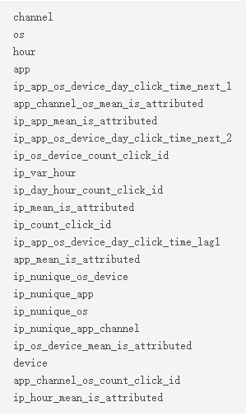
TD-3rd solution
用23个特征的lightgbm得到0.9817，NN得到0.9820
转化率特征
(App, channel, os)、(Ip, app)、(Ip)、(App)、(ip, os, device)、(Ip,hour)
点击顺序特征
(ip, os, device)、（ip, day, hour）、(ip)、(app, channel, os)
时间跨度特征
(Ip, app, os, device, day)下一次和下两次点击的时间
(Ip, app, os, device, day)下一次点击的时间跨度
统计信息
方差、不同值的个数

Slide 25
TD-3rd solution
特征和模型微调
增加了last 5 clicks和 next 5 clicks的时间间隔
利用GRU寻找点击序列的模式
LB 0.9821
更改神经网络结构
增加res-links
4个新的NN模型
模型融合
Blending 取平均值 0.9827
Stacking 增加了一些groupby特征，分类器使用神经网络 0.9835

Slide 26
HC
数据
Application 主要表 120维特征
Bureau 17
Bureau_balance 3
Credit_card_balance 23
Installments_payments 8
POS_CASH_balance 8
Previous_application 37

Slide 27
特征工程
Trend feature
X：贷款次数
Y：贷款金额
(X, Y)作为LinearRegression的输入
用LinearRegression的相关系数作为一个特征
计算某种特征组合下的取值和平均值的差异
距上一次贷款的diff

